Slide 1
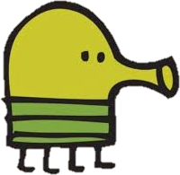
Doodle Jump 原版规则强化学习
DQN / Double DQN / PPO
保留原画面、物理与平台随机生成
从头训练并测试学习效果
四人小组 A–D（姓名待填写）
26秋研究生强化学习课程
主讲14页，约13分钟
DOODLE JUMP / 原版规则强化学习
01
Notes:
建议时长 25 秒。
大家好，我们的项目是使用强化学习控制开源Doodle Jump。角色自动跳跃，网络学习左右移动。本次保留原版外观、物理和平台生成规则，从头训练DQN、Double DQN与PPO，并在未用于训练的地图上测试。接下来介绍原版适配、算法对照以及实际效果。
参考来源：
https://github.com/takosenpai2687/doodle-jump/tree/d4b6071813a9c1353267d53dcfa9d8abc3e5b2f4

Slide 2
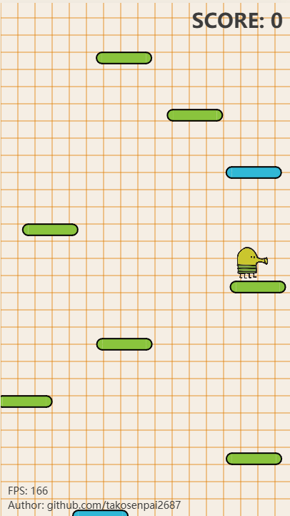
自动跳跃需要持续预测落点
原版机制 | 控制难点
移动平台 | 预测下降时的横向位置
易碎平台 | 落地后不能重复借力
弹簧 | 更长飞行时间和更远落点
黑洞与绕屏 | 比较两侧移动并规避危险
每4个物理帧观察一次，选择左 / 不动 / 右
DOODLE JUMP / 原版规则强化学习
02
Notes:
建议时长 45 秒。
先看游戏。落到平台就自动起跳，所以只有左、不动、右三个动作。但连续控制需要预测下降时的落点。蓝色移动平台不断横向移动，白色易碎平台使用后消失，弹簧让跳跃更高、更久。横向超出边界后出现在另一侧，黑洞接近时会死亡。
策略必须根据当前位置与速度，判断哪种动作能使未来落脚更安全。没有预先给出的路线，也没有BFS帮网络找路。平台和角色使用原仓库的图像与绘制函数。
参考来源：
https://github.com/takosenpai2687/doodle-jump/tree/d4b6071813a9c1353267d53dcfa9d8abc3e5b2f4

Slide 3
原版文件与游戏规则保持不变
项目 | 保留的实际行为
外观与声音 | 原角色图片、平台绘制、网格、音效和署名
物理与顺序 | 直接横向速度、不同升降重力、先碰撞再移动
平台生成 | 全宽随机、原类型抽样、易碎旁补普通
原版特殊行为 | 顶部出生、300阈值、弹簧碰撞尺寸、数组刷新
新增训练接口 | reset(seed)、step(action)、观测、奖励、时限
原版得分按滚屏时处理的平台数累计，得分并非像素高度
DOODLE JUMP / 原版规则强化学习
03
Notes:
建议时长 55 秒。
这次最重要的工程要求是保留原版。upstream保存完整21个原文件，浏览器直接执行原引擎。适配层只增加种子、动作接口、观测、训练奖励和时间截断。地图仍是全宽独立随机，没有加入保证连通的安全平台。
Python训练移植需要复制原代码的实际行为，包括先碰撞再移动、顶部出生、300像素阈值，以及数组循环时同时删除添加平台。即使原代码某些行为不理想，也没有顺手修复，否则就成了另一种环境。原计分继续保留，同时记录高度，帮助判断策略是否持续攀升。
参考来源：
https://github.com/takosenpai2687/doodle-jump/tree/d4b6071813a9c1353267d53dcfa9d8abc3e5b2f4

Slide 4
209维观测与三动作策略
观测 | 维数 | 内容
玩家 | 5 | 位置、速度和最高高度差
可见平台 | 20×10=200 | 相对位置、宽度、速度、类型、弹簧、掩码
原版单黑洞 | 4 | 相对位置、半径和掩码
209 → 128 → 128 → 左 / 不动 / 右
r = Δ原版得分 / 100 − 0.001 − 1×死亡
1500决策为时间截断，跌落或黑洞为真实终止
DOODLE JUMP / 原版规则强化学习
04
Notes:
建议时长 55 秒。
输入是209维结构向量，维度就是标量数量。玩家5个标量，最多20个平台每个10个标量，原版单黑洞4个标量。平台带相对坐标、宽度、速度、类型、弹簧和有效掩码，空槽补零。有限可见对象构成局部观测，未来平台和随机数状态没有输入。
两层128宽网络输出三种动作的Q值或概率，每次动作执行4帧。奖励是原版得分增量除以100，减少量时间代价，死亡再减1。1500次决策为时间截断，不能与真正死亡混淆。原版得分不是高度，评价时两项都记录。

Slide 5
DQN与Double DQN只改变TD目标
DQN
y = r + γ maxₐ Qtarget(s′, a)
Double DQN
a* = argmaxₐ Qonline(s′, a)
y = r + γ Qtarget(s′, a*)
真实终止屏蔽bootstrap，时间截断保留下一状态价值
DOODLE JUMP / 原版规则强化学习
05
Notes:
建议时长 60 秒。
DQN学习每个动作的长期价值。训练把经历存入回放缓冲，再抽取小批量更新。目标网络周期同步，用相对稳定的下一状态估计作为TD目标。
DQN在目标网络里同时选择最大动作和估计价值。带噪声估计取最大值可能导致高估。Double DQN用在线网络选动作，再由目标网络估值。我们让网络、回放、奖励和探索计划一致，只改变这一步。
这形成明确的算法对照，但减少某类估计偏差不等于每次游戏成绩更高。探索、局部观测和训练预算仍会影响最终结果。死亡屏蔽bootstrap，时间截断保留下一状态价值。
参考来源：
https://arxiv.org/abs/1312.5602
https://arxiv.org/abs/1509.06461

Slide 6
PPO用动作概率与优势更新策略
ρₜ = πθ(aₜ | sₜ) / πold(aₜ | sₜ)
Lclip = E[min(ρₜAₜ, clip(ρₜ, 0.8, 1.2)Aₜ)]
δₜ = rₜ + γV(sₜ₊₁) − V(sₜ)
GAE(γ=0.99, λ=0.95)估计动作优势
PPO使用当前策略采样，DQN反复使用长期回放
重置时停止优势递推，时限仍bootstrap
DOODLE JUMP / 原版规则强化学习
06
Notes:
建议时长 60 秒。
PPO直接学习动作概率。Actor给出三种动作的分布，Critic估计状态价值，GAE将多步TD残差组合成优势，判断动作比平均水平好多少。概率比裁剪限制过大的策略改变。
这里gamma是0.99，lambda是0.95，裁剪范围0.8到1.2。采样来自当前策略，再对当前批次做多轮更新，随后重新采样。DQN可以反复使用长期旧回放，PPO的数据使用方式不同。
相同环境交互预算只是统一了拿到多少经验，并不意味着更新次数和计算量相同。我们另外记录参数量与训练时间，也处理了时限bootstrap和重置时优势不能跨回合递推的边界。
参考来源：
https://arxiv.org/abs/1707.06347
https://arxiv.org/abs/1506.02438

Slide 7
每次100万决策，三个独立训练种子
数据划分 | 种子或窗口 | 用途
训练 | 42、59、143；地图≥1000000 | 405×720原版环境更新策略
验证 | 10000–10019 | 选检查点，记录学习曲线
原窗口测试 | 20000–20099；405×720 | 同分布新地图
窗口适应测试 | 30000–30099；337.5×600 | 沿用原窗口缩放规则
窗口适应测试 | 40000–40099；506.25×900 | 沿用原窗口缩放规则
12次训练共1200万决策，主比较统一argmax
±为3个训练种子之间的SD，地图数量不能当作训练种子数
DOODLE JUMP / 原版规则强化学习
07
Notes:
建议时长 65 秒。
正式主实验是三算法乘三个独立训练种子，每次100万决策。速度置零消融另训练三个PPO模型，总计12次、1200万决策。全都在405乘720的原版环境训练。
20张固定验证地图用于选择检查点，之后冻结权重。在100张保留地图上测试原窗口，再测试600高和900高窗口。它们沿用原版窗口适配，不新增困难机制。主比较统一选择最大Q值或最大概率动作，PPO采样另列。
每个算法每个场景有三个训练种子各100局。表中加减是三次训练之间的标准差，不能把地图数量当成独立训练次数。测试数据没有用于调参或选模型。

Slide 8
验证得分的学习曲线
纵轴：20张验证图的原版平均得分，再对3种子取均值
DOODLE JUMP / 原版规则强化学习
08
Notes:
建议时长 55 秒。
这张曲线的横轴是训练决策数，纵轴是20张验证地图的原版平均得分，每个点再对三个训练种子取平均。图中每10万决策展示一次，原始文件每5万记录一次。
学习可能波动，最终检查点不一定最好，所以按预先规定的验证标准选权重。每次训练仍完成100万决策，选择较早检查点并不等于少训练。曲线来自验证地图，不是保留测试成绩。
原版分数依赖滚屏时处理的平台数，曲线上涨只能说明奖励对应的计分有所改善，不能单凭这个结论说模型已学会无限攀升。后面同时看高度和失败情况。

Slide 9
原窗口保留地图测试
策略 | 原版得分（均值 ± SD） | 实际上升高度
随机动作 | 219 | 12
物理规则参考 | 2882 | 436
DQN | 2114 ± 134 | 284
Double DQN | 2034 ± 75 | 268
PPO | 1592 ± 53 | 199
每个学习策略3种子×100图，所有策略使用相同测试图
PPO概率采样另测：得分1546 ± 87，高度191。规则参考没有训练。
DOODLE JUMP / 原版规则强化学习
09
Notes:
建议时长 65 秒。
原窗口保留测试结果是：DQN 2114 ± 134, Double DQN 2034 ± 75, PPO 1592 ± 53。这些是三个训练种子的平均成绩以及种子间标准差。随机动作平均219，物理规则参考平均2882。规则方法读取同样的局部观测，手工计算落点，没有参与神经网络训练。
DQN在本次原窗口平均分最高，但不能据此宣称普遍更好。还要看实际上升高度与时限比例。得分可能随着滚屏处理增加，但高度较有限，这说明评价指标与持续攀升之间存在差别。
同一PPO权重改为概率采样，均分为1546 ± 87，属于独立的部署诊断，不替代统一argmax的主算法对照。

Slide 10
窗口适应能力仍有明显差异
纵轴为原版得分。窗口改变尺度与初始布局，应在同窗口比较算法
DOODLE JUMP / 原版规则强化学习
10
Notes:
建议时长 60 秒。
窗口测试检查训练后策略对原版缩放规则的适应能力。训练只见过720高窗口，600和900高窗口改变物理尺度与初始布局，而原版300阈值仍保持原常量。
所以这里应在同一窗口比较算法，不能把不同窗口的分数变化直接说成统一难度提高或降低。随机地图分布公式、平台类型和生成规则没有换成新机制。
每组仍是三个训练种子各100张保留地图。变化可能来自状态分布、缩放或原版边界行为，图表只报告观察结果，不把它解释成单一原因。

Slide 11
PPO速度置零消融
观测设置 | 720高得分 | 600高得分 | 900高得分
完整观测 | 1592 ± 53 | 2399 ± 195 | 1355 ± 110
速度置零 | 1698 ± 28 | 2134 ± 260 | 1225 ± 199
速度置零的原窗口平均得分增加106。
三种子结果不足以证明速度信息普遍有益或有害。
维数209、网络和预算不变，玩家与平台速度置零后重新训练
DOODLE JUMP / 原版规则强化学习
11
Notes:
建议时长 65 秒。
消融使用PPO，把玩家横向和纵向速度、移动平台速度置零。输入仍是209维，网络宽度、训练种子、预算、奖励与验证协议一致，重新训练三个模型。
原窗口完整观测得分1592 ± 53，速度置零得分1698 ± 28，均值差为106。结果并不需要符合预设的故事。三训练种子、局部观测与优化随机性会影响差异，不能直接得出速度特征必然有益或必然有害。
这个实验展示的是观测设计如何影响策略学习。更强的因果结论需要更多种子、误差分析以及配对统计。

Slide 12
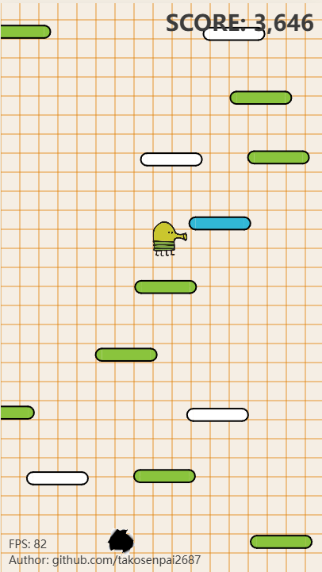
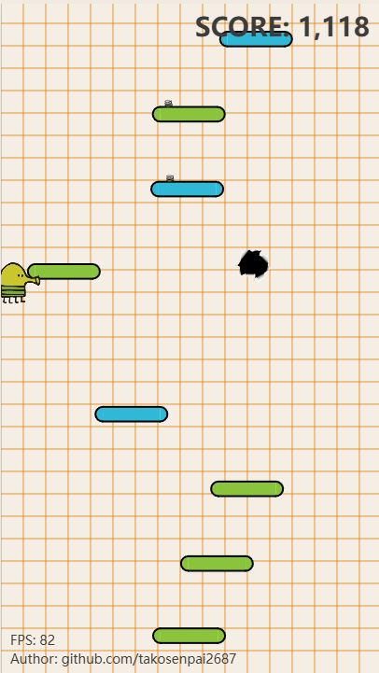
真实推理画面与失败回合
验证集展示回合
模型只按验证成绩选择。
种子10006，最终分6421
最高上升高度996
展示局不能代替平均成绩。
失败边界
种子10012，最终分1168
黑洞死亡，上升194
DOODLE JUMP / 原版规则强化学习
12
Notes:
建议时长 65 秒。
接下来展示真实浏览器推理。默认模型为double_dqn_full_seed42_1000000，它只根据验证集选择。左图取20张验证地图中的最高分回合，种子10006，最终得分6421，最高上升约996。这里是演示案例，不能冒充平均测试成绩。
右图来自同一模型的低分死亡回合，种子10012，结束原因为blackhole。游戏没有替模型生成安全路线。
浏览器实时读取209维状态，用导出的实际网络权重控制原版角色。12组网络各360个观测与PyTorch对齐，动作没有差异。汇报时可播放约25秒GIF，或双击启动后现场选择模型和地图。

Slide 13
四人工作量与模块验收
成员 | 负责工作 | 验收证据
A | 原版移植、训练接口、种子 | 原文件哈希与逐帧原版对照
B | DQN / Double DQN实现与训练 | TD目标单测、6次训练日志
C | PPO / GAE与速度消融 | 边界单测、6次训练日志
D | 保留测试、浏览器推理、汇报 | 逐地图CSV、模型对齐、PPT
交付代码、原版素材、12组权重、逐局结果、报告与讲稿
DOODLE JUMP / 原版规则强化学习
13
Notes:
建议时长 60 秒。
四个人按模块分工，每人约四分之一工作量。A负责原版移植与种子接口，重点解释碰撞顺序和逐帧对照。B负责DQN与Double DQN，解释回放、目标网络以及TD差异，完成六次训练。C负责PPO、GAE与速度消融，也有六次训练。D负责保留测试、逐地图统计、浏览器推理、演示与汇报材料。
每人除了本模块，还需复核相邻模块的接口和运行方式。交付保留原版源文件、配置、最佳与最终权重、学习曲线、逐局CSV、PPT与讲稿。成员姓名未提供，个人报告是技术草稿，需要按各自实际工作确认后署名。

Slide 14
原版得分提升与持续攀升的边界
DQN原窗口均分最高：2114 ± 134
同预算下算法排序来自本次实测，不能推出普遍优劣。
学习模型最高均分约为随机动作的9.7倍。
原版计分与高度不等价，持续攀升仍有明显局限。
三训练种子与结构化观测限制结论的外推范围。
后续研究：增加训练种子，分析计分偏差，再独立开展视觉输入实验
DOODLE JUMP / 原版规则强化学习
14
Notes:
建议时长 45 秒。
本次原窗口DQN平均得分最高，为2114 ± 134，最高均分约是随机动作的9.7倍。我们在保留原版规则的前提下完成了环境接口、三种算法训练、速度消融及独立地图测试。
同样要承认局限：原版分数和高度不等价，模型的持续攀升仍有限，三训练种子也不足以判断算法普遍优劣。当前输入是结构特征，未完成端到端视觉学习。后续可以增加种子，分析原计分带来的策略偏差，再独立建立视觉输入实验。

Slide 15
附录：超参数与实际训练记录
设置 | DQN / Double DQN | PPO
观测与隐藏层 | 209 / 128 / 128 | 209 / 128 / 128，共享骨干
参数量 | 43,779 | 43,908（含价值头）
学习率 / γ | 0.0005 / 0.99 | 0.0003 / 0.99
数据与更新 | 回放100k，batch128，每4决策 | 8环境×128步，4轮，batch256
目标 / 优势 | 目标网络每2000决策同步 | GAE λ0.95，clip0.2
探索 | ε 1→0.05，60万决策退火 | 熵系数0.01，策略概率采样
预算 / 选点 | 100万，5万一次验证 | 100万，约5万一次验证
CPU单线程/进程，实测分钟：dqn 15.5–16.2，double_dqn 9.7–10.1，ppo 5.2–5.2
DOODLE JUMP / 原版规则强化学习
15
Notes:
答辩备用页，不计入13分钟。
备用页。CPU实测时间包含验证，三进程并行与系统竞争，不能视作标准硬件速度比较。

Slide 16
附录：原版对照与部署验证
证据 | 本次检查
原文件完整性 | 21个文件SHA256全部匹配
物理逐帧对照 | 30条轨迹，20,460决策，81,803物理帧
特殊规则 | 7案例：弹簧、易碎、边界、黑洞、跌落、绕屏、刷新
算法与部署 | 5项算法单测，12模型×360观测，argmax无差异
浏览器与运行 | 原图加载、手动控制、暂停、重开、一键启动
所有原版特殊行为继续保留，修复需新环境版本并重新训练
DOODLE JUMP / 原版规则强化学习
16
Notes:
答辩备用页，不计入13分钟。
对照直接执行未修改的upstream游戏JavaScript，而非另一份自写移植。
参考来源：
https://github.com/takosenpai2687/doodle-jump/tree/d4b6071813a9c1353267d53dcfa9d8abc3e5b2f4

Slide 17
附录：来源与运行入口
游戏：takosenpai2687/doodle-jump
固定提交：d4b6071813a9c1353267d53dcfa9d8abc3e5b2f4
算法：DQN (2013)、Double DQN (2015)
PPO (2017)、GAE (2015)
试玩：双击 start_game.cmd（需要Python 3）
复现：README.md / train.py / evaluate.py
核查：PROVENANCE.md / tests/ / results/
DOODLE JUMP / 原版规则强化学习
17
Notes:
答辩备用页，不计入13分钟。
游戏代码MIT许可保留，原README中的第三方图片和音效来源一并保留。具体来源与边界见PROVENANCE。
参考来源：
https://github.com/takosenpai2687/doodle-jump/tree/d4b6071813a9c1353267d53dcfa9d8abc3e5b2f4
https://arxiv.org/abs/1312.5602
https://arxiv.org/abs/1509.06461
https://arxiv.org/abs/1707.06347
https://arxiv.org/abs/1506.02438

